Slide 1
Bölüm 10: Korelasyon-Regresyon Analizleri

Slide 2
Korelasyon analizi
İki değişken arasındaki birlikteliği ve yönü belirlemek için en sık kullanılan istatistik yöntemi, korelasyon analizidir.
Korelasyon katsayısı (r) bir oran olup, -1 ile +1 arasında bir değerdir. Katsayı pozitif ise, değişkenlerin biri artarken diğeri de artıyor; negatif ise, değişkenlerin biri artarken diğeri azalıyor demektir.
İki değer arası ilişkiyi bilmek; çalışanların işten memnuniyetlerinin azalması büyük olasılıkla performanslarını düşürür.

Slide 3
Korelasyon katsayıları
Kuvvetli, (-) | Orta (-) | Zayıf (-) | Kuvvetli, (+) | Orta (+) | Zayıf (+)
-1<=r< -0,7 | -0,7<=r<-0,3 | -0,3<=r<0 | 0<r<=0,3 | 0,3<r<= 0,7 | 0,7<r<=+1

Slide 4

Korelasyon ve nedensellik
Korelasyon nedensellik değildir. İki veya daha fazla değişken arasındaki ilişkiyi ifade eden korelasyon bu değişkenler arasında neden-sonuç ilişkisi anlamına gelmez.
Bir ülkeye gelen leylek sayısı ile yıllık çocuk dogumları incelendiğinde pozitif korelasyon bulunmuş ise çocukların leylekler tarafından getirildiği söylenemez. Hem çocuk dogum sayısı, hem de leylek sayısı ekonomik gelişme ve şehirleşme nedeniyle azalmış ve bu iki azalma birinin diğerine sebeğ sonuç olmasından ortaya çıkmamıştır.

Slide 5
Basit korelasyon analizi
İki değişken arası ilişki araştırılır.
İki değişken arası ilişkinin yönü ve drecesi belirlenir. Örn. Gelir düzeyi ve mutluluk; iş memnuniyeti ve performans vb.
Dağılım normal ise pearson korelasoyn normal değil ise spearmen korelasyon analizi kullanılır.
Veri türü önemli: eşit aralıklı ve oransal ise pearson kor. Analizi, sıralı ise sıra farkları korelasyonu uygulanır.

Slide 6
BİR ARAŞTIRMACI,
İşletmede iletişim kalitesi ile çalışanların iş doyumları arasındaki ilişkiyi 155 kişiden anket yoluyla topladığı veriyle incelemek istiyor. 0,05 anlamlılık düzeyinde bir farklılık var mı?
Veri Normal dağılıyor : Pearson
H₀: İşletmede iletişim kalitesi ile çalışanların iş doyumu arasında fark yoktur.
H₁: İşletmede iletişim kalitesi ile çalışanların iş doyumu arasında anlamlı bir ilişki vardır.

Slide 7
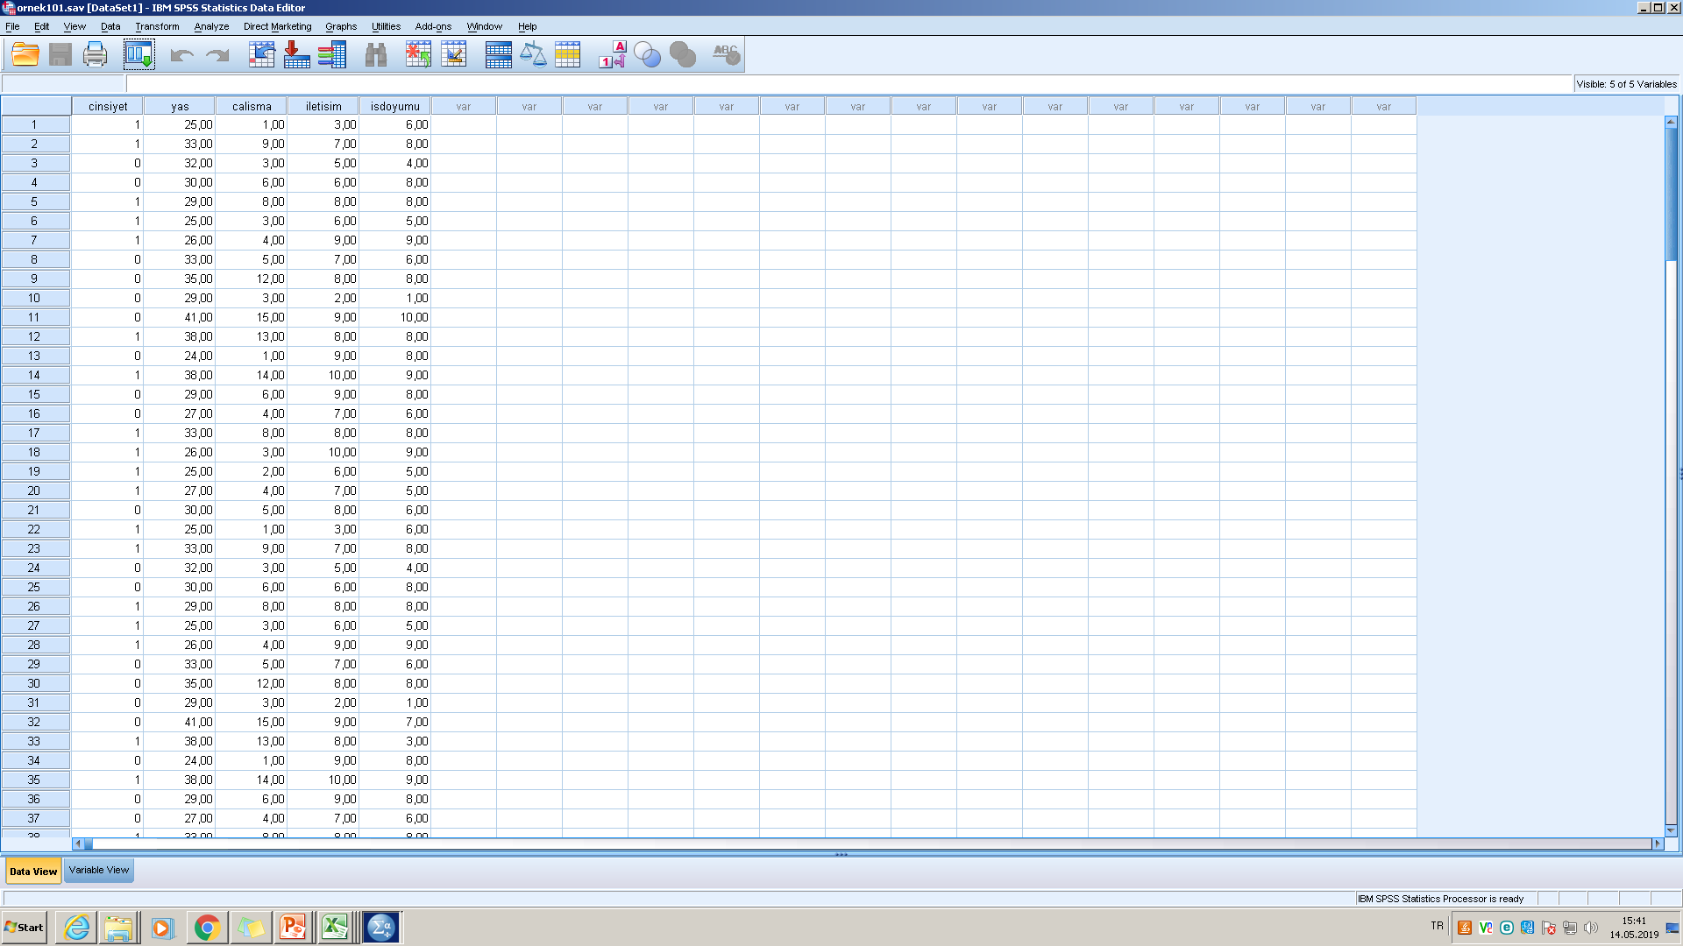
SPSS UYGULAMASI
ÖRNEK101.SAV İLE UYGULAYIN

Slide 8
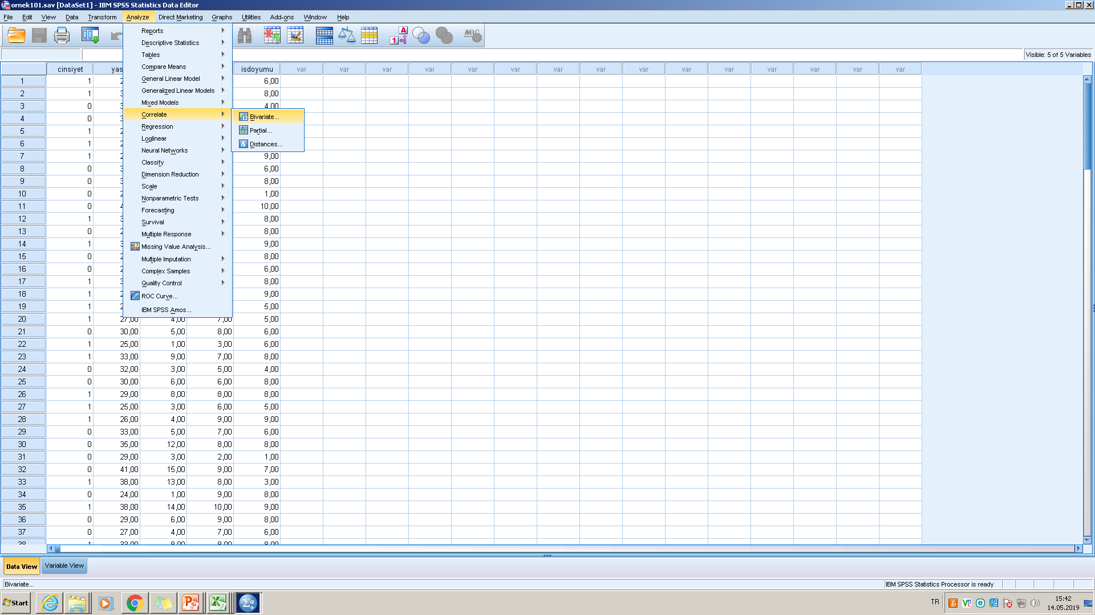
BASİT KORELASYON

Slide 9
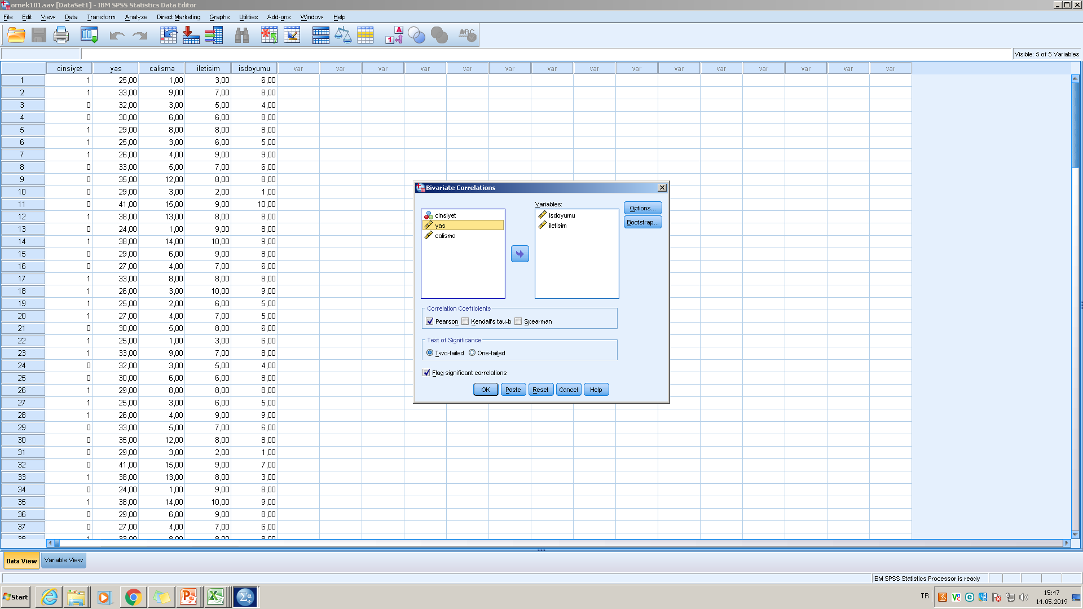

Slide 10
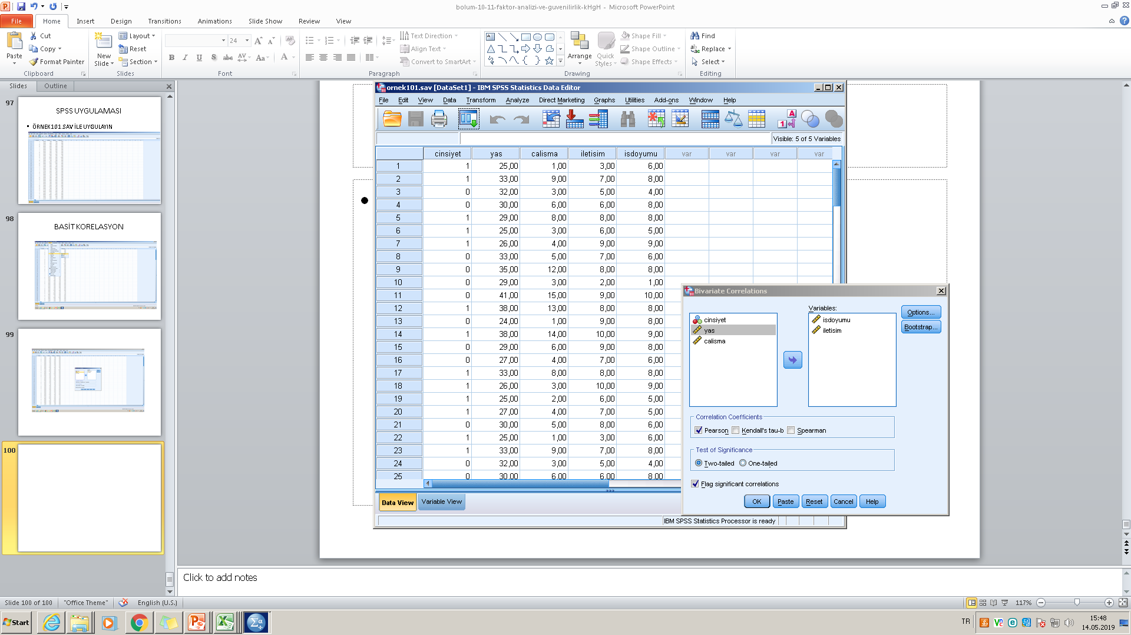
Korelasyon katsayısı türü (Pearson), ilişkinin yönü (2 tailed) ve flag sign. Corr. anlamlılık oranının gösterimi.

Slide 11
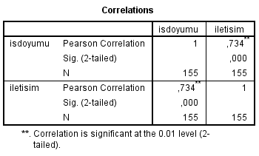
Bulgular ve yorum
Tabloya göre, anlamlılık oranı 0,05’ten küçük olup, iki değişken arası anlamlı ve pozitif bir ilişki mevcuttur. r (₁₅₅)= ,73, p <0,01. H1 kabul.

Slide 12
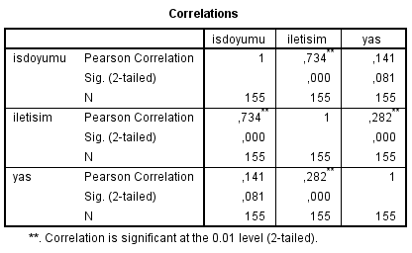
Çoklu Korelasyon Analizi
Değişkenler arası çoklu korelasyon analizi
Değişkenler | 1 | 2 | 3
1.Yaş | -
2.İletişim | ,28** | -
3.İş doyumu | ,141 | ,73** | -
** p < 0,001
Yaş ile iletişim kalitesi arasında anlamlı ve pozitif yönlü bir ilişki vardır. r ₍₁₅₅₎ = ,28, p< 0,001 (kabul)
İletişim kalitesi ve iş doyumu arasında anlamlı ve pozitif bir yönlü ilişki vardır. r ₍₁₅₅₎ = ,73, p< 0,001 (Kabul)
Yaş ile iş doyumu arasında anlamlı ve pozitif yönlü bir ilişki vardır. r₍₁₅₅₎ = ,14, p< 0,081 (Red )
Yani «Yaş ile iletişim kalitesi » ve «işdoyumu ve iletişim kalitesi» birlikte artıp azalmaktadır.

Slide 13
REGRESYON ANALİZİ
Regresyon analizi iki değişken arasında sebep-sonuç ilişkisini ararken, sebep-sonuç ilişkisini ortaya çıkarmaz. Meselâ, pazarlama personeli sayısı ile satışlar arasında bir sebep-sonuç ilişkisi arayabiliriz. İlişkinin varlığı ispatlanırsa, personel sayısı artıkça, satışların da artacağı anlamına gelmez. Bu ispat, sadece iki değişken arasında bir birlikteliğin olduğunu gösterir.

Slide 14
Basit Doğrusal Regresyon Analizi
Doğrusal regresyon analizi biri bağımlı, diğeri bağımsız değişken arasında nedensellik (illiyet) ilişkisi arayan bir analiz olup, değişkenler arasındaki ilişkiyi tahmin etmeye yarar. Regresyon analizi aşağıdaki sorulara cevap arar
Bağımsız değişken, bağımlı değişkendeki değişimleri açıklıyor mu?
Söz konusu bu ilişkinin matematiksel olarak yapısı ve formu nasıldır?
Bağımlı değişkenin tahminî değerleri nelerdir?
Bağımsız değişkene gözlem dışı bir değer verildiğinde, bağımlı değişkenin değeri ne olur?
Belli bir değişkenin ya da değişkenler setinin katkılarını değerlendirirken, diğer bağımsız değişkenler kontrol edilebilir mi?

Slide 15
Regresyon Modelinin Formülasyonu
Regresyon analizi iki değişken arasında fonksiyonel bir ilişkiyi açıklar. Böyle bir ilişkide bağımsız değişken X ile bağımlı değişken Y ile ifâde edilirse, iki değişken arasındaki fonksiyonel ilişki Y = f(X) şeklinde yazılabilir. X’e verilen X_{i} gibi bir değer yerine konulursa Y tahmin edilebilir.
Bu denklemde f(X) = Y olduğuna göre β₀ bir sabit olup, X=0 iken regresyon doğrusunun Y ekseni üzerindeki başlangıç noktasıdır.
f(X) = β₀ + β₁ X_{i}

Slide 16
Çoklu Regresyon Analizi
Bir olayın sonuç olarak doğmasına sebep olan faktörler genelde birden fazladır. Onun için regresyon modelinde bir bağımlı değişkenle birden fazla bağımsız değişkenin ilişkisi aranabilir. Çoklu regresyon, basit regresyon gibi, pazarlama ile ilgili birçok soruya cevap bulabilir.
    Satıştaki değişmeler; reklâm harcamaları, fiyatlar ve dağıtım düzeyleri gibi birden fazla bağımsız değişkenle açıklanabilir mi?
    Pazar paylarındaki değişmeler; satış gücü hacmi (sayısı), reklâm harcamaları ve satış özendirme bütçesi ile açıklanabilir mi?
Y = β₀ + β₁ X₁+β₂ X₂+β₃ X₃+ ... +β_{k} X_{k} +ε

Slide 17
BASİT DOĞRUSAL REGRESYON ANALİZİ
( SIMPLE LINEAR REGRESSION ANALYSIS)
Bağımsız Değişken (Independent Variable)
  Genellikle x ile gösterilir. Başka bir değişken tarafından etkilenmeyen ama y’nin nedeni olan yada onu etkilediği düşünülen (açıklayıcı) değişkendir.
  Bağımlı Değişken (Dependent Variable)
  Genellikle y ile gösterilir. x değişkenine bağlı olarak değişebilen yada ondan etkilenen (açıklanan) değişkendir.

Slide 18
Bağımlı değişken sayısı tekdir. Ancak bağımsız değişken sayısı birden fazla olabilir. Eğer tek bağımsız değişken var ise “Basit Doğrusal Regresyon” iki ve daha fazla bağımsız değişken var ise “Çoklu Doğrusal Regresyon” adı verilmektedir.

Slide 19
ÖNEMLİ NOT:
Bilimsel çalışmalarda herhangi bir modelleme çalışmasında genellikle çok değişkenli çalışılır. Burada anlatılan regresyon analizinin sadece tek değişkenli olduğu ve analizlerin burada bitmeyip modelin uygunluğuna ilişkin çok ileri yöntemler olduğu unutulmamalıdır.

Slide 20
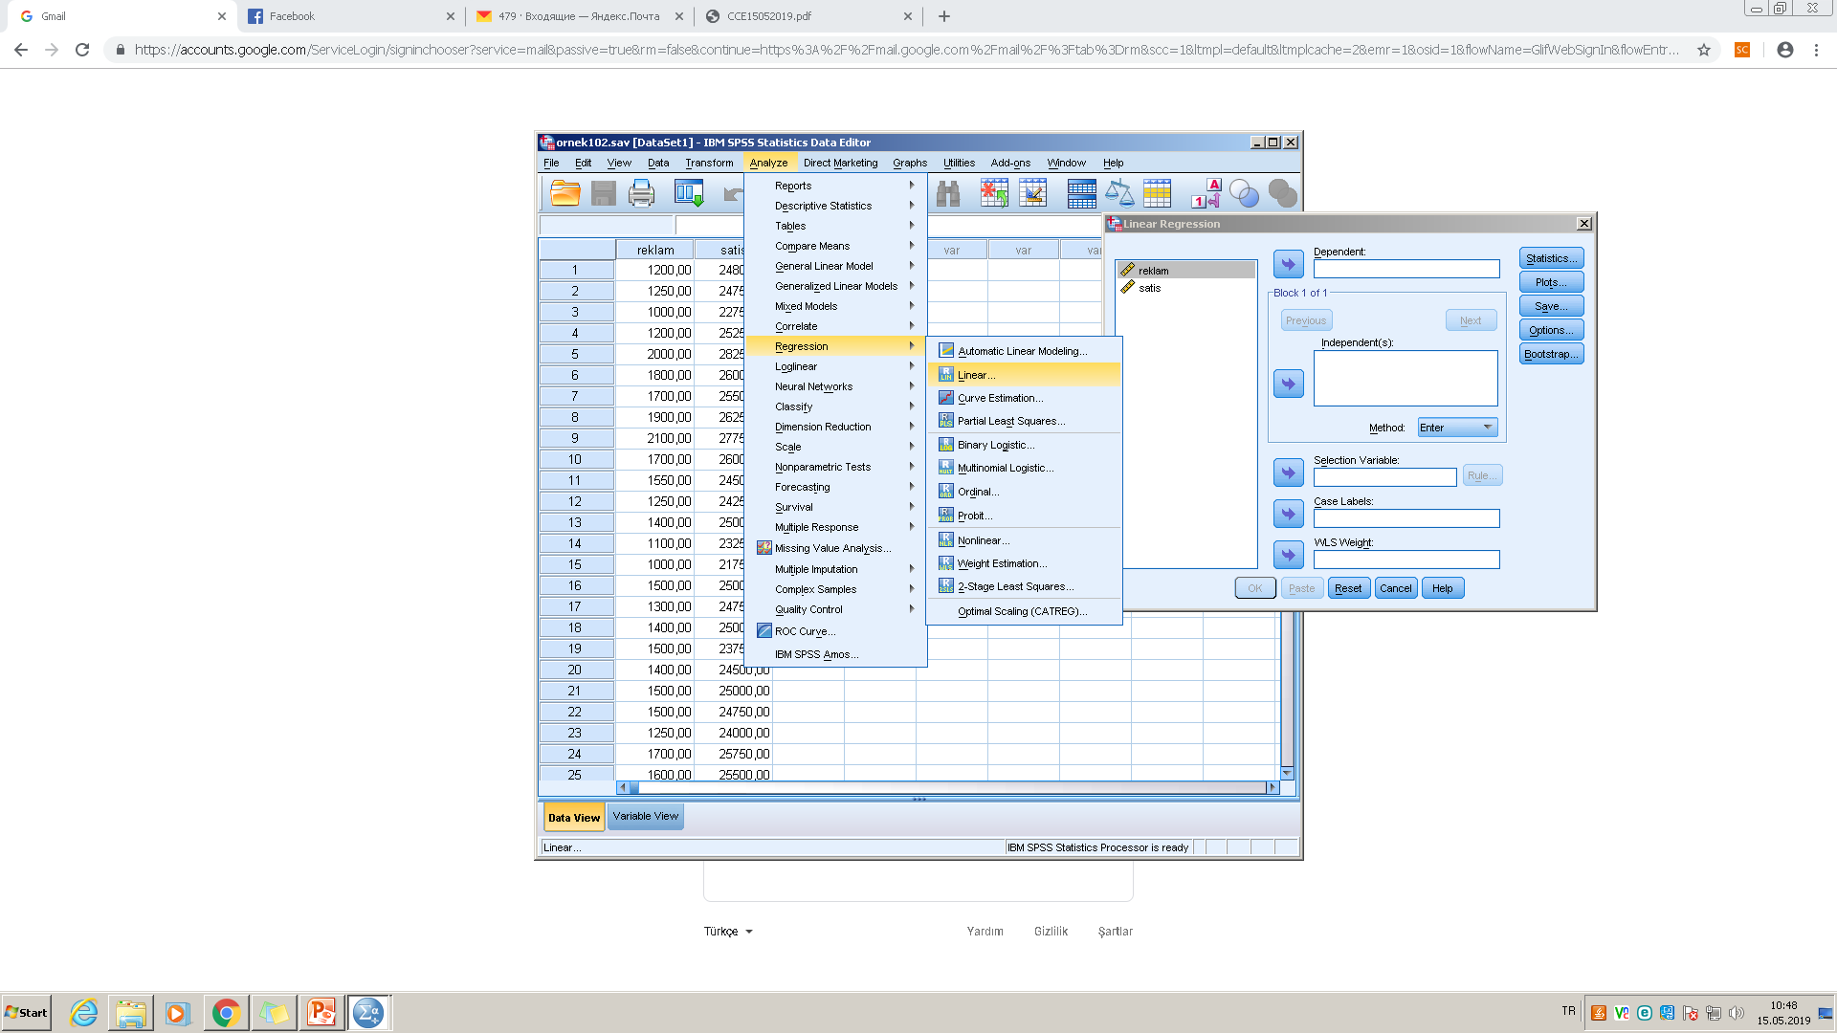
SPSS uygulama Örnek102.sav

Slide 21
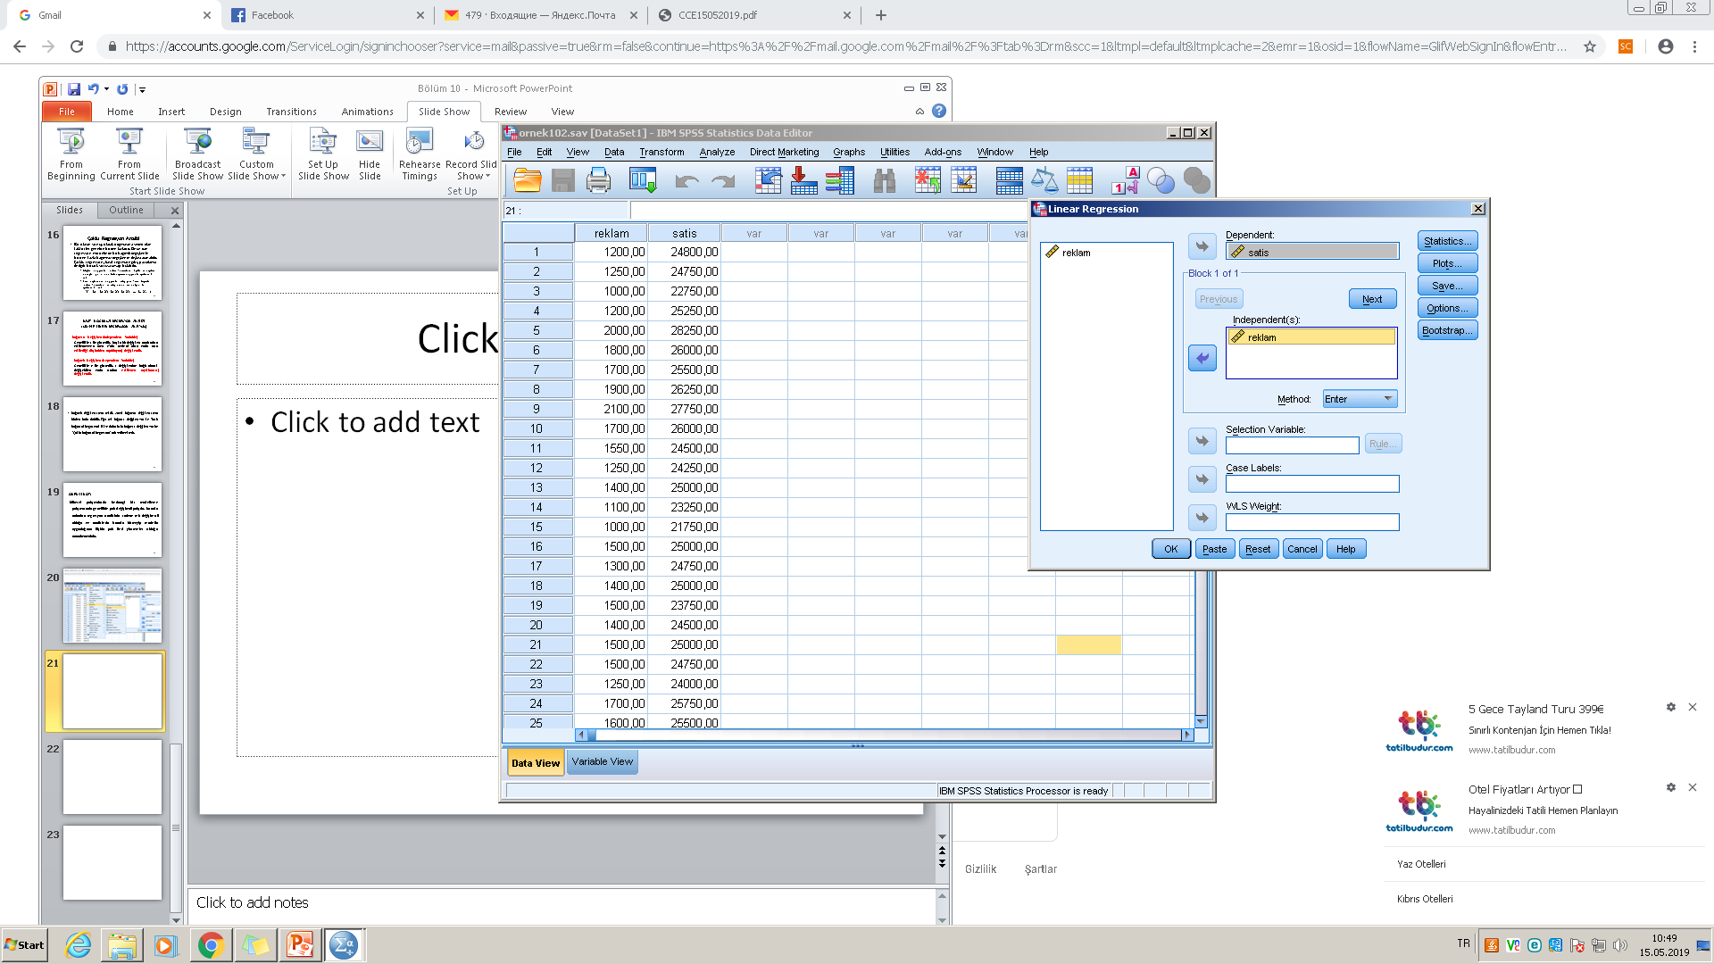

Slide 22
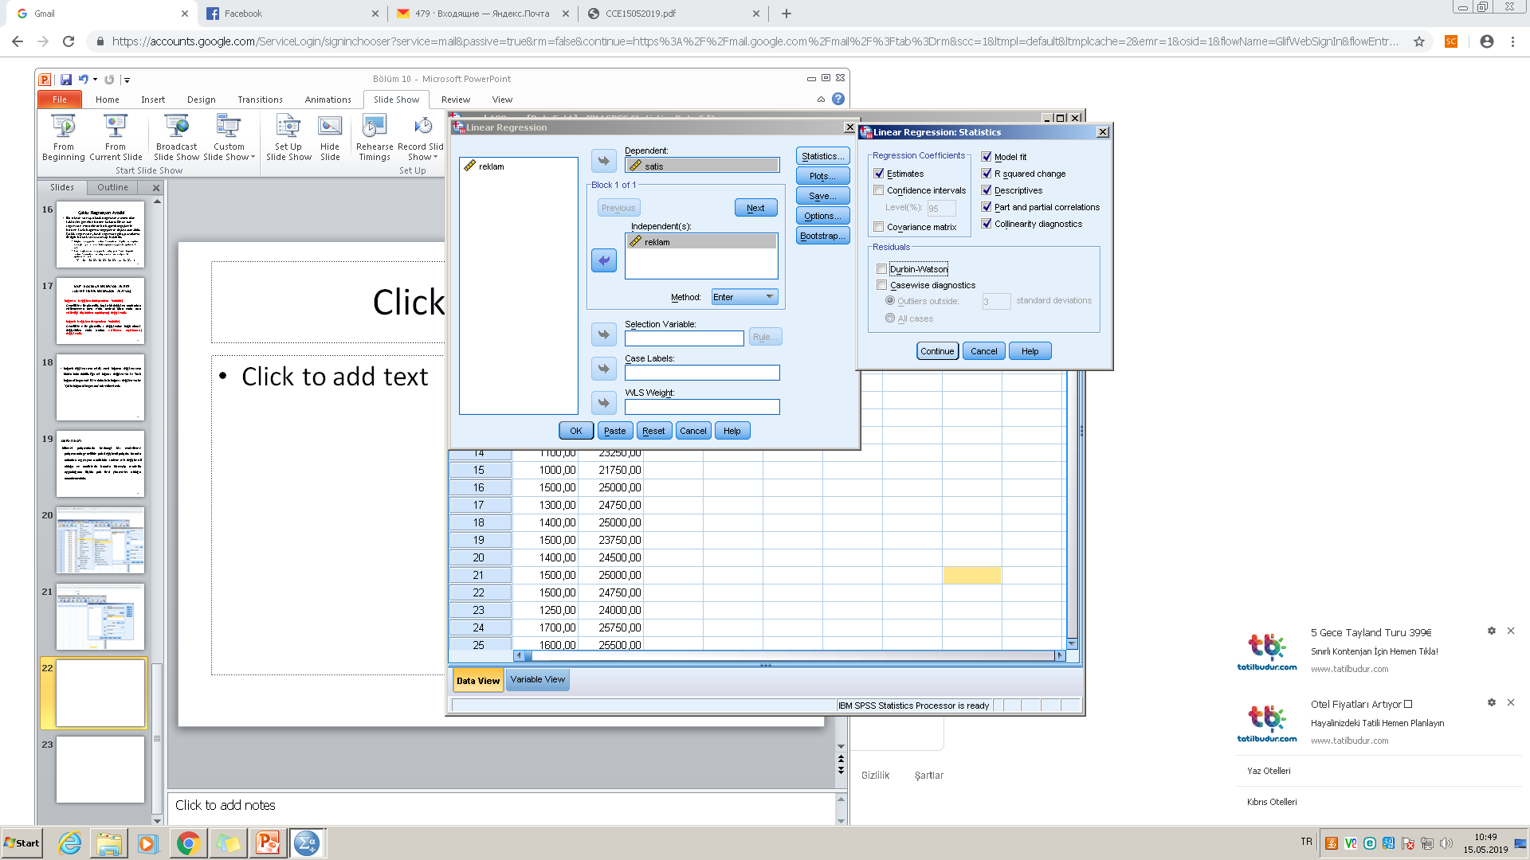

Slide 23
SEMBOL | AÇIKLAMA
R | Bağımlı ve bağımsız değişkenler arası ilişki (r)
Multiple R | bağımlı değişkenin gerçek değeri ile tahmin değeri arasındaki ilişkiyi gösterir.
R² | Bağımlı değişkendeki değişim miktarının regresyon modelindeki bağımsız değişkenler tarafından ne düzeyde açıklandığını gösterir. Regresyon modelinin sunduğu tahminin gücünü gösterir.
Düzeltilmiş R² | R2 nin hatalardan arındırılmış ve daha gerçekçi halidir. Her zaman R² den daha küçüktür. Bağımlı değişkendeki varyansın ne kadarının regresyon modelindeki bağımsız değişkenler tarafından açıklandığını gösterir.
F testi | Regresyon modelinin anlamlı olup olmadığını bildirir.
β | Basit regreyon analizinde bağımlı ve bapımsız değişkenler arasındaki ilişkiye (r) eşittir. Çoklu regresyonda ise bağımsız değişkenin bağımlı üzerindeki etkisini açıklar.
B | Regresyon denklemindeki katsayıları ifade eder.
VIF | Bağımsız değiikenler arasındaki çoklu bağıntıyı gösterir. Bu değerin 10^dan büyük omlası değişkelner arası çoklu bağlantı sorununa işaret eder.
Tolerance 1/VIF | Bağımsız değişkelner arasındaki çoklu bağlantıyı gösterir bu değerin 0,2’den küçük olması değişkenler arasında çoklu bağlantı sorununa işaret eder.

Slide 24
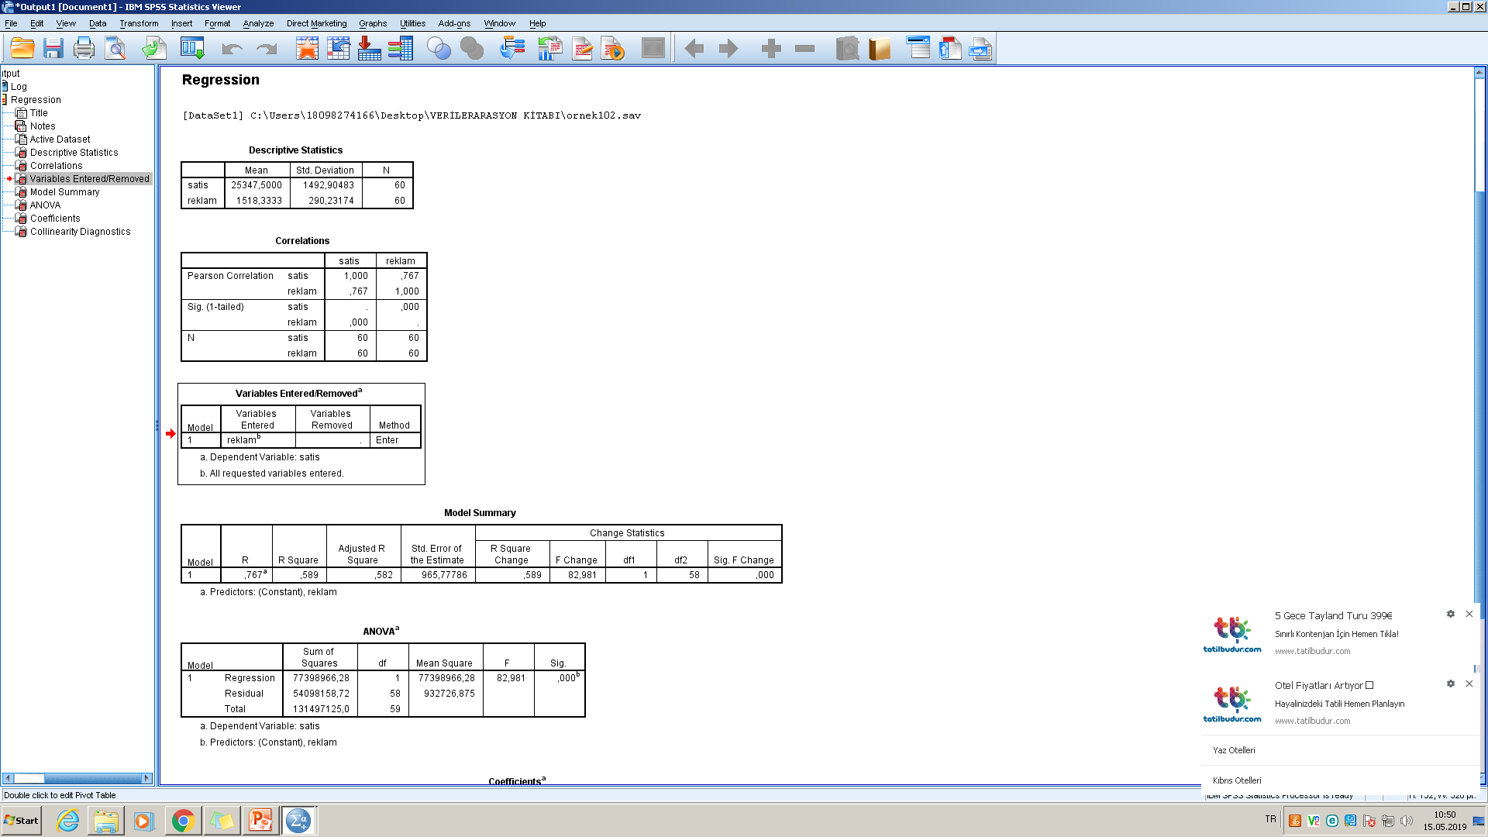
Satışlardaki % 58lik varyans reklamlara bağlı olduğu görülmektedir.

Slide 25
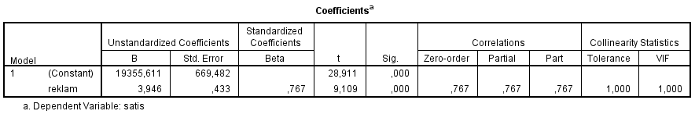
satış= 19355,611+3,946 (reklam) y= a+bx
0,76 katsayısı reklam giderlerindeki bir birimlik standart sapma oranında artışın satış gelirlerinin standart sapmasını %76,.7 arttıracağını gösterir.

Slide 26
Çoklu regresyon
Bağımlı değişken ile bağımsız değişkenler arası doğrusal bir ilişki olduğunu doğrular. Birden fazla açıklayıcı neden (bağımsız değişken) olabilir.
Y= a+b₁.x₁+b₂.x₂+b₃.x₃+.....
a= sabit değer;
b ler ise kısmı regresyon katsayıları olarak X bağımsız değişkenlerindeki artışa göre, Y bağımlı değişkenin artış oranını gösterir.

Slide 27
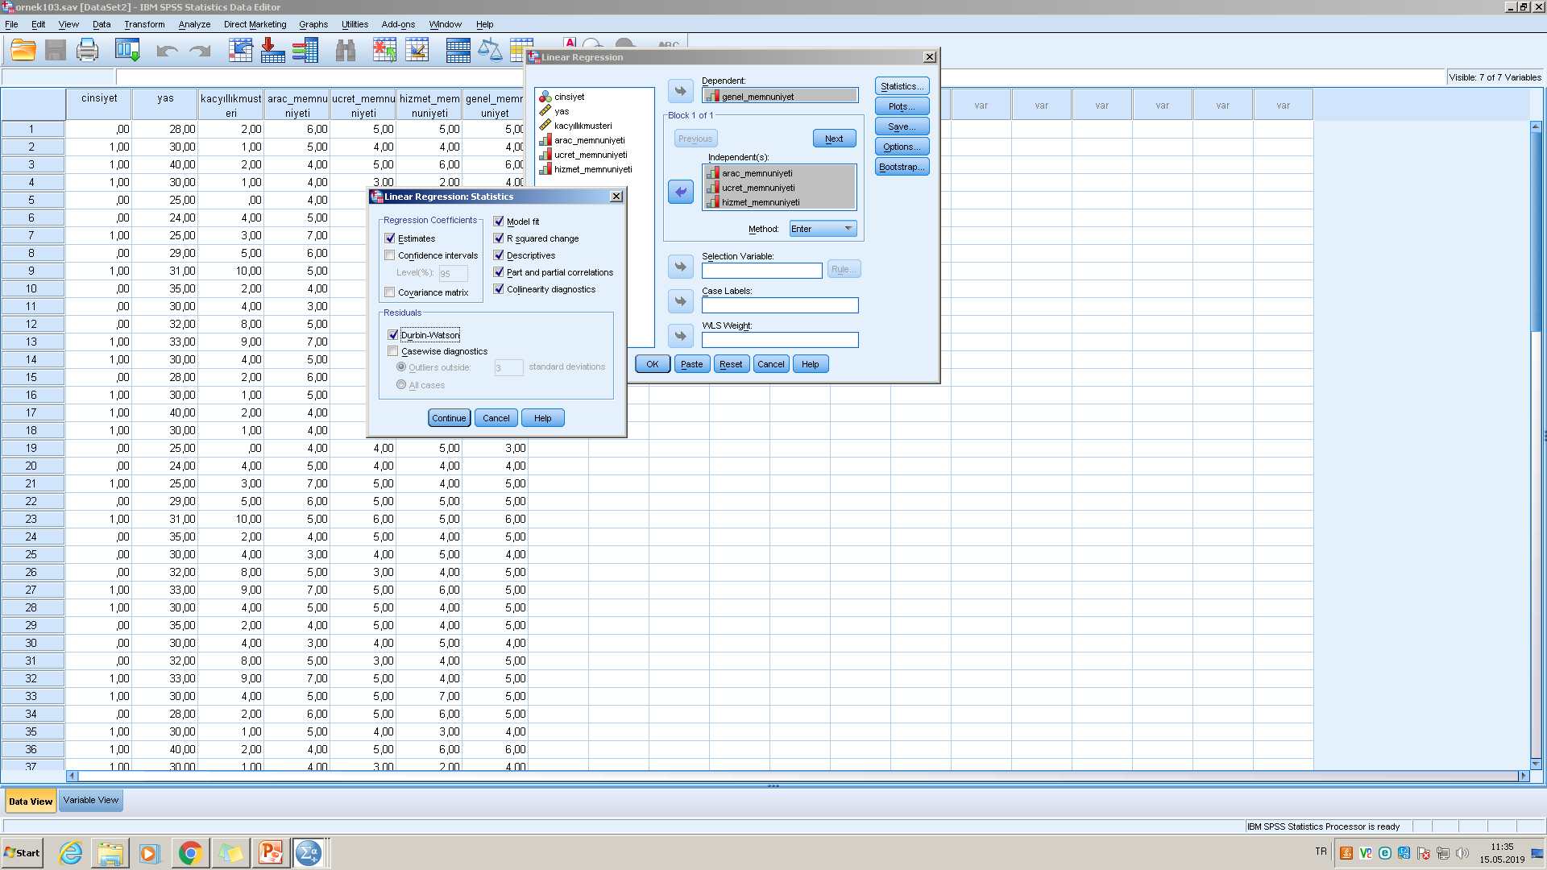
Spss uygulama örnek.103.sav

Slide 28
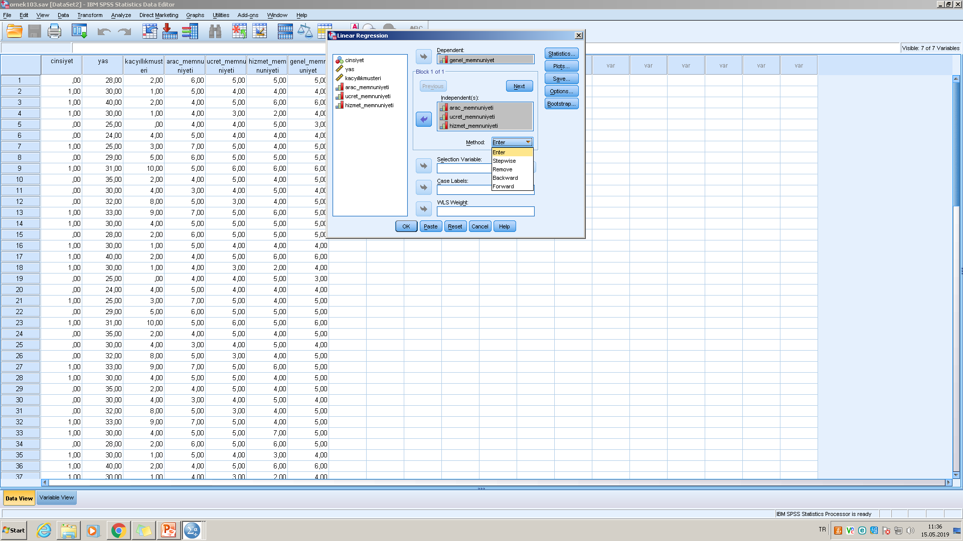

Slide 29
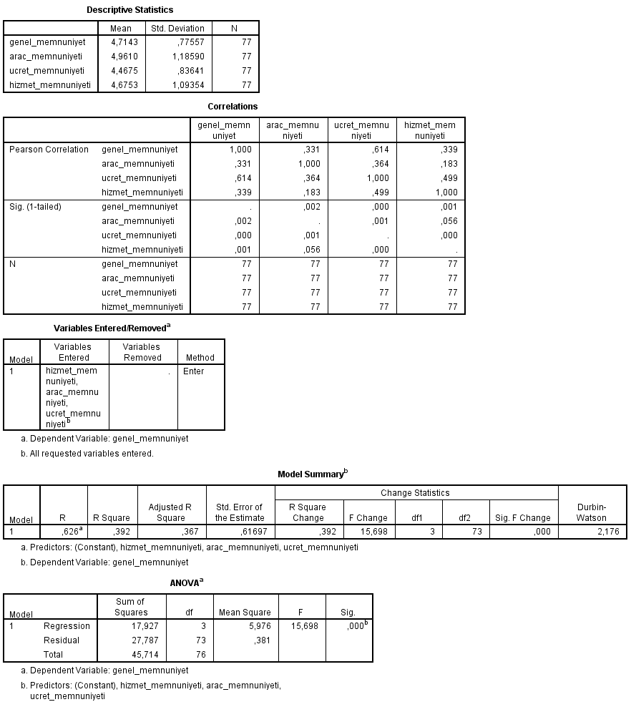
F _{(3,73)} = 15,698,p< 0,001
GM %36,7 oranındaki varyansın araç,ücret ve hizmet memnuniyeti tarafından açıklanmaktadır.

Slide 30
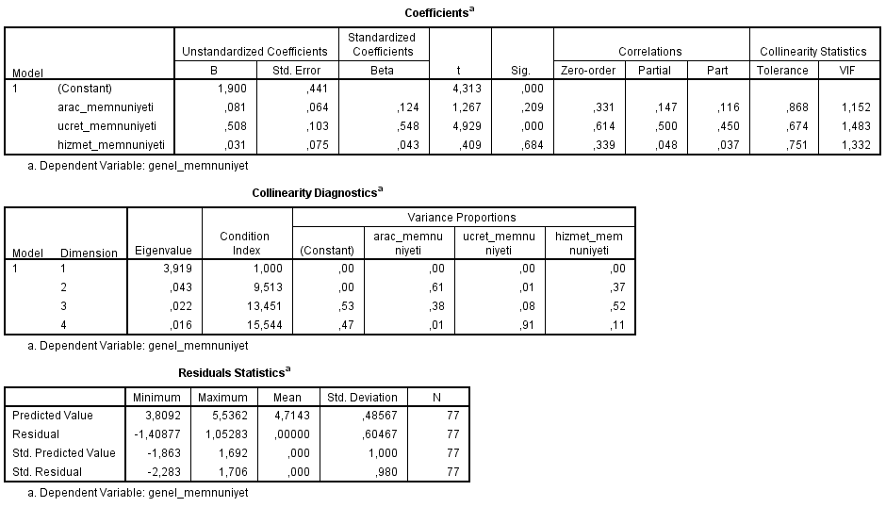
GM=1900+0,081arac_mem+,508ucret_memn+0,031hizmet_mem
Hizmet_mem için β= 0,04, p >0,05 Sig: ,684 (Red)
Ücret_mem için β= 0,54, p >0,05 Sig: 0,00 (Kabul)
Arac_mem için β= 0,12, p >0,05 Sig: 0,209 (red)

Slide 31

SOSYAL BİLİMLERDE NİTEL ARAŞTIRMA YÖNTEMLERİ
Prof. Dr. Ali Yıldırım
Prof. Dr. Hasan Şimşek

Slide 32
NİTEL ARAŞTIRMADA VERİ TOPLAMA YÖNTEMLERİ
Gömülü kuram
Etnografik çalışma
Mülakat
Gözlem
Kritik olay yöntemi

Slide 33
Nitel araştırma süreci
Veri azaltma
veri etiketleme
Kategoriler-temalar oluşturma
Örüntüler ortaya çıkarma
Açıklama ve yorumlama
Raporlaştırma

Slide 34
NİTEL ARAŞTIRMADA VERİ ANALİZİ
Veri analizinde 3 temel kavram vurgulanır:
1.Betimleme: Bu yaklaşım ile “ne” sorusuna yanıt bulunabilir.Araştırmada toplanan verilerin araştırma problemine ilişkin olarak neleri söylediği ya da hangi sonuçları ortaya koyduğu ön plana çıkmaktadır.

Slide 35
2.Analiz: ”Neden” ve “nasıl” sorularına yanıt aranır.Veri setinde doğrudan görülemeyen, ancak kavramsal kodlama ve sınıflama yoluyla temaların ve bu temalar arası anlamlı ilişkilerin ortaya çıkarılması temel işlevidir.
3.Yorumlama: “Bu söylenen ya da gözlenen ne anlama gelmektedir?” sorusuna yanıt arar.

Slide 36
VERİ ANALİZİ
BETİMSEL ANALİZ
İÇERİK ANALİZİ
Notes:
Elde edilen veriler daha önceden belirlenen temalara göre özetlenir ve yorumlanır.

Slide 37
BETİMSEL ANALİZ
Elde edilen veriler daha önceden belirlenen temalara göre özetlenir ve yorumlanır.
Elde edilen bulguları düzenlenmiş ve yorumlanmış bir biçimde okuyucuya sunmak için;
1.Elde edilen veriler mantıklı ve anlaşılır biçimde betimlenir.
2.Yapılan bu betimlemeler yorumlanır.
3.Neden-sonuç ilişkileri irdelenir ve birtakım sonuçlara ulaşılır.
4.Araştırmacının yapacağı yorumlar arasında ortaya çıkan temaların ilişkilendirilmesi, anlamlandırılması ve ileriye yönelik tahminlerde bulunulması işlemleri vardır.

Slide 38
Betimsel analiz 4 aşamadan oluşur
Betimsel analiz için bir çerçeve oluşturma: Veri analizi için araştırma sorularından, araştırmanın kavramsal çerçevesinden ya da görüşme veya gözlemde yer alan boyutlardan yola çıkarak veri analizi için bir çerçeve oluşturulur. Bu çerçeveye göre verilerin hangi temalar altında organize edileceği ve sunulacağı belirlenir.
Tematik çerçeveye göre verilerin işlenmesi: Daha önce oluşturulan çerçeveye göre elde edilen veriler okunur ve organize edilir.
Bulguların tanımlanması: Organize edilen veriler tanımlanır ve gerekli yerlerde doğrudan alıntılarla desteklenir.
Bulguların yorumlanması: Tanımlanan bulguların açıklanması,ilişkilendirilmesi, anlamlandırılması bu aşamada yapılır.

Slide 39
İÇERİK ANALİZİ
Amaç, toplanan verileri açıklayabilecek kavramlara ve ilişkilere ulaşmaktır.
Betimsel analizde özetlenen ve yorumlanan veriler,içerik analizinde daha derin bir işleme tabi tutulur ve betimsel bir yaklaşımla fark edilemeyebilen kavram ve temalar bu analiz sonucu keşfedilebilir.

Slide 40
Bu amaçla;
Toplanan verilerin önce kavramsallaşması,
Ortaya çıkan kavramlara göre mantıklı bir biçimde organize edilmesi,
Buna göre veriyi açıklayan temaların saptanması gerekmektedir.

Slide 41
İÇERİK ANALİZİNDE KULLANILAN BAZI KAVRAMLAR
Tümevarımcı analiz: Kodlama yoluyla verilerin altında yatan kavramları ve bu kavramlar arasındaki ilişkileri ortaya çıkarmaktır.(Kuram oluşturma)
Kodlama:Verilerin içerik analizine tabi tutulması,yani veriler arasında yer alan anlamlı bölümlere (bir kelime,cümle,paragraf gibi) isim verilmesi sürecidir.
Kavram:Veriler arası yer alan anlamlı bölümlere (bir kelime,cümle,paragraf gibi) ve olaylara verilen anlamdır.İçerik analizinin temel analiz birimidir.
Kategori:İçerik analizinde elde edilen kavramların birbirleriyle belirli bir tema altında sınırlandırılmasıdır.

Slide 42
NİTEL ARAŞTIRMA VERİLERİ DÖRT AŞAMADA ANALİZ EDİLİR
1.Verilerin kodlanması
2.Temaların bulunması
3.Kodların ve temaların organize edilmesi
4.Bulguların tanımlanması ve yorumlanması

Slide 43
1.VERİLERİN KODLANMASI
Strauss ve Corbin (1990) üç tür kodlama biçiminden söz etmektedir:
Daha önceden belirlenmiş kavramlara göre yapılan kodlama: Araştırmanın temelini oluşturan bir kuram ya da kavramsal çerçevenin olduğu durumlarda,veriler toplanmadan önce bir kod listesi çıkarmak mümkündür.

Slide 44
Verilerden çıkarılan kavramlara göre yapılan kodlama: Belirli bir kuramsal temeli olmayan konularda yapılan araştırmalar için geçerlidir.Toplanan verilerin analizine rehberlik edecek bir kavramsal yapı olmadığı için bu yapı,toplanan verilerin tümevarımcı bir analize tabi tutulması sonucu araştırmacı tarafından ortaya çıkarılır.Tümevarımcı analizde kodlar doğrudan verilerden üretilir.
Genel bir çerçeve içinde yapılan kodlama: Verilerin analizinden önce genel bir kavramsal yapı oluşturmak mümkündür.Bu kavramsal yapıya göre kodlama yapılır.Ancak ortaya çıkan yeni kodlar listeye dahil edilir.

Slide 45
2.TEMALARIN BULUNMASI
Temaların bulunması için önce kodlar bir araya getirilir ve incelenir.
Kodlar arasındaki ortak yönler bulunmaya çalışılır.
Tematik kodlama için ilk aşamada,ortaya çıkan kodların benzerlik ve farklılıklarının saptanması ve buna göre birbiriyle ilişkili olan kodları bir araya getirebilecek türden temaların belirlenmesi gerekir.

Slide 46
3.VERİLERİN KODLARA VE TEMALARA GÖRE ORGANİZE EDİLMESİ VE TANIMLANMASI
İlk iki aşama sonucunda araştırmacı topladığı verileri organize edebilecek bir sistem oluşturur, bu sisteme göre elde edilen verileri düzenler ve bu şekilde belirli olgulara göre verileri tanımlamak ve yorumlamak mümkün olabilir.
Bu aşamada araştırmacı,kendi görüş ve yorumlarına yer vermez ve toplanan bilgileri işlenmiş bir biçimde okuyucuya sunar.

Slide 47
4. BULGULARIN
YORUMLANMASI
Ayrıntılı bir biçimde tanımlanan ve sunulan bulguların araştırmacı tarafından yorumlanması ve bazı sonuçların çıkarılması bu aşamada yapılır.
Araştırmacı bu son aşamada,topladığı verilere anlam kazandırmak ve bulgular arasındaki ilişkileri açıklamak,neden-sonuç ilişkileri kurmak,bulgulardan birtakım sonuçlar çıkarmak ve elde edilen sonuçların önemine ilişkin açıklamalar yapmak zorundadır.

Slide 48
NİTEL VERİLERİN SAYISAL ANALİZİ
Nitel verinin sayısallaştırılması güvenirliği arttırır. Weber’e göre 3 tür güvenirlik vardır(Weber,1985):
-Değişmezlik: Bir veri setinin analizinin aynı araştırmacı tarafından daha sonra tekrar edilmesi halinde aynı sonuçlara ulaşılıp ulaşılamayacağıdır.
-Tekrarlanabilirlik: Bir veri setinin analizinde birden fazla kişi rol alıyorsa devreye girer.Aynı veriyi analiz eden bireyler arasında verinin analizi açısından uyum ve tutarlılık olması gerekir.
-İsabet: Bir veri setinin analizine temel teşkil eden tema veya kategorilerin belli bir standart veya norma göre yapılıp yapılmadığıdır.

Slide 49
Nitel verinin sayısallaştırılması yanlılığı azaltır.
Nitel verinin sayısallaştırılması verinin analizi sonucunda ortaya çıkan tema ve kategoriler arasında karşılaştırma yapmamıza olanak verir.
Nitel verinin sayısallaştırılması,yapılan küçük ölçekli bir araştırmanın veya bir durum çalışmasının sonuçlarının,daha sonra anket gibi araçlarla daha geniş bir örnekleme ulaşılarak tekrar sınanmasına olanak verir.

Slide 50
Nitel bilgilerin analizinde bilgisayarların kullanılması
Nitel veri analizi yapan yazılımlar yoluyla;
-Araştırmacının veri analizi için harcayacağı zaman ve enerji önemli miktarda azalır.
-Veri analizi süreci daha açık ve sistematik hale gelir.
-Veri analizinde süreç daha iyi kontrol edilir.
-Yapılan kodlamalar gözden geçirilir ve gerektiğinde düzeltmeler yapılır.
-Veri analiz sürecinde araştırmacıya esneklik sağlar.

Slide 51
Nitel veri analizinde kullanılabilecek bilgisayar yazılımlarının gerçekleştirdikleri işlevlere göre sınıflaması:
Kelime işlemciler
Kodlama yazılımları
Kodlama ve kuram geliştirme yazılımları

Slide 52
DURUM (ÖRNEK OLAY) ÇALIŞMASI
Durum çalışması,
Güncel bir olguyu kendi yaşam çerçevesi (içeriği) içinde çalışan,
Olgu ve içinde bulunduğu içerik arasındaki sınırların kesin hatlarıyla belirgin olmadığı,
Birden fazla kanıt veya veri kaynağının mevcut olduğu durumlarda kullanılan görgül bir araştırma yöntemidir.

Slide 53
Durum çalışmasının bir araştırma yöntemi olarak gelişmesi
Durum çalışmasına yönelik önyargılar:
“Durum çalışması yanlıdır.”
“Durum çalışması genellemelere izin vermez.”
“Durum çalışması uzun zaman alır ve sonucunda çok fazla ve okunması güç doküman üretilir.”

Slide 54
Durum çalışmasının planlanması
Her görgül araştırma açık veya kapalı bir araştırma desenine sahiptir.
Desen,araştırma sorularını,verilerini ve sonuçta ulaşılan bulguları birbirine bağlayan mantıksal bir kurgudur.

Slide 55
Her araştırma deseni en azından şu 4 soruyu hedef alır:
Çalışılacak (araştırılacak) sorular nelerdir?
Hangi tür veriler bu sorularla ilgilidir?
Toplanacak veri ne olmalıdır?
Sonuçlar nasıl analiz edilecektir?
Bu anlamda desen,bir çalışma planından daha kapsamlıdır.

Slide 56
Durum çalışmasının aşamaları:
1.Araştırma sorularının geliştirilmesi
2.Araştırmanın alt problemlerinin geliştirilmesi
3.Analiz biriminin saptanması
4.Çalışılacak durumun belirlenmesi
5.Araştırmaya katılacak bireylerin seçimi
6.Verinin toplanması ve toplanan verinin alt problemlerle ilişkilendirilmesi
7.Verinin analiz edilmesi ve yorumlanması
8.Durum çalışmasının raporlaştırılması

Slide 57
Durum çalışmasında geçerlik,güvenirlik ve genelleme
Araştırmacı çalıştığı durumda kalma süresini uzatabilir.
Araştırmacı verisini toplarken çeşitli “veri çeşitlemesi” yöntemlerini kullanabilir.
Araştırmacı vardığı temel sonuçları araştırmasına katılan bireylerle paylaşarak onların görüşlerini alabilir.
Araştırmacı ulaştığı sonuçların ne kadar isabetli olduğu konusunda aynı alanda çalışan diğer araştırmacıların görüşlerine başvurabilir.

Slide 58
Yin (1984) bir araştırma deseninin niteliğinin arttırılabilmesi için şu 4 özelliğe bakılması gerektiğini belirtmektedir:
Yapı geçerliği
İç geçerlik
Dış geçerlik
Güvenirlik

